Slide 1
论历史教学中实证精神和想象力的培养
——读《西方那一块土》有感
李元锋 2022.07.24

Slide 2
读书分享提纲
一. 从《荷马史诗》被谢里曼考古验证说起。
二. 以诗证史是东西方自古以来的治学传统。
三. 从良渚遗址与中华文明探源工程谈实证精神培养。
四. 历史教学中如何培养学生的想象力

Slide 3
一. 从《荷马史诗》被谢里曼考古验证说起。
希腊神话中关于欧罗巴和公牛的故事里隐藏着某些古代的事实。现代考古学已经证明，克里特岛确实是欧洲最早出现文明的地方，但克里特人从哪里来?恰恰来自地中海东岸，是古代腓尼基人的地方;欧罗巴这位古代腓尼基王的女儿，她的神话中一定浓缩了某些远古的真实。可以相信，克里特岛的文明来自地中海沿岸，至少是受到那个地区的实质性影响;克里特文明早于希腊文明，而欧洲最早的文明确实出现在克里特。这样，关于欧洲文明起源的问题，被隐隐约约地连成了一线。
特洛伊的故事在希腊神话里非常著名，这个故事写在荷马的一部史诗中，也就是《伊利亚特》。同学们觉得奇怪，我通篇讲希腊神话，这跟西方文明有什么关系?看起来没有关系一神话是神话，文明是文明，但神话与文明竟可以紧密地联系在一起: 19世纪70年代，德国人谢里曼证明了《伊利亚特》不是“诗”，而是“史”。谢里曼从小喜欢读《伊利亚特》，读得十分入迷,心想以后只要有可能,就- - 定要去寻找特洛伊城。后来他经商，赚了一大笔钱，便开始寻找特洛伊城。他采用的方法很荒唐:拿一张大地图，对照《伊利亚特》故事里的描写，用一支笔、一把尺，按照故事的叙述在地图上画线，最后把希腊军队的行军路线标出在地图上，最终指向土耳其西北角一个不毛之地一当时那里是一片黄沙，还有一个土堆。

Slide 5
谢里曼相信这就是当年的特洛伊所在地。于是他找来一批人挖掘，挖了一个月，什么也没有，再挖几个月，还是什么也没有，继续挖下去，居然挖出东西来了。当时，大家都觉得这个人脑子不对，怎么会相信荷马传说是真事?但结果却让所有的人都大吃一惊 :特洛伊城确实是给挖出来了!挖出来的地方，和荷马史诗所描写的城市——其街道、布局等——基本一致，这就有力地证明了特洛伊战争确实曾经发生过，而荷马传说中隐藏着许多历史事实!由此,整个世界为之哗然，对神话的看法也发生了改变。
接下来，谢尔曼一不做二不休，又跑到希腊去发掘迈锡尼城。在荷马史诗中，迈锡尼国王是希腊联军的指挥官，他带领联军攻打特洛伊城；迈锡尼如果找到了,就更加证明了荷马史诗的真实性。谢里曼真的非常幸运，这一次，他在希腊一个叫“迈锡尼”的地方挖掘迈锡尼城，结果不仅找到了迈锡尼，而且挖出一个黄金宝库，那里的许多墓葬中藏着大量黄金，而这也让他大大地发了一次财。谢里曼靠着相信荷马而证明了荷马，这在考古学上是一次奇迹!

Slide 6
现在我们知道，特洛伊战争大概发生在公元前1250 年，比人们以前认为的希腊文明发生的时间(公元前800年)早了400多年，并且，此前还有更加古老的文明存在。就在迈锡尼文明形成之时，希腊更南部的地方已经有更早的城市存在，它们形成于公元前1600年左右。而迈锡尼文明与克里特文明是什么关系呢?克里特文明比迈锡尼文明还要早，但后来迈锡尼文明消灭了克里特文明，这在荷马史诗里也有记载:克里特文明被南部希腊所接受，我们把这个时期叫作克里特——迈锡尼文明。希腊的这个部分是整个欧洲最早的文明所在地，而这个地方的文明又起源于地中海东岸。
——钱乘旦《第三讲：欧洲文明的起源》
产生的影响：这本书总共15讲，前两讲在铺垫文明的起源步骤，第三讲引出欧洲文明（也就是今天所谓的西方那块土），一直延续到后续第14讲的美国文明。在19世纪70年代这次欧洲文明起源的考古工程，和西方的工业革命一起，从精神和物质两个层面深入巩固了近代欧洲文明的优势。也就是欧洲人经常说的“西方文明（欧洲文明）中心论”。

Slide 7
二. 以诗证史是东西方自古以来的治学传统。
中国：《山海经》、《诗经》、唐诗宋词。
一、《诗经》的历史地名学价值 我国有着颇为古老的地名学记载。
从迄今发现的我国最早的文字——甲骨文看，已发掘到的约十万片有文甲骨中，就有大量具有重要地理价值的地名，它们是研究商周的政治地理结构、疆域、山川、大城、周边方国以至对外军事活动诸问题的重要史料。由于甲骨刻辞乃至商周彝器铭文往往文字过于简略，故学术界在运用这些重要史料研究商周时期地理方面诸问题时，歧异之处颇多，从而往往直接影响到相关诸问题的可信度。然而，成书于西周至春秋时期的《诗经》却保留了大量具有科学价值的上古历史地名，其中涉及上古时期的国族、山川、泽薮、城邑等地理名称。若将其与有关文献记载及商周时代的甲骨文、金文材料有机地结合起来，则往往能使诸多上古时期的地理问题迎刃而解。
这一点，学术界很早即曾引起过高度重视。如宋代学者王应麟曾著《诗地理考》六卷，“其书全录郑氏《诗谱》，又旁采《尔雅》、《说文》、《地志》、《水经》以及先儒之言，凡涉于《诗》中地名者，皆荟萃成编”。今天，一些历史学家更充分注意到《诗经》的历史地名学价值，并将其与商周史研究结合起来，从而使一些长时期悬而未决的问题逐渐达成共识。如顾颉刚先生通过对《鲁颂·閟宫》中有关材料的进一步整理和分析，考订了周初徐、淮夷等东方诸族本散居于今山东蒙、阴二山一带，以后才陆续迁徙至淮河流域[4]。

Slide 9
有很多人在质疑中国的三皇五帝和夏商历史真实性，所以给我们提出了挑战性。如果能够借助诗经等历史经典来进行考古挖掘实证，无疑是一条很好的道路。
希腊：《荷马史诗》
是古希腊盲诗人荷马，根据民间流传的短歌编写而成的长诗，全诗分为《伊利亚特》和《奥德赛》两部。描绘了特洛伊战争和海上冒险的故事，整部作品将自由主义和英雄主义精神贯穿其中，成为日后欧洲人的道德典范，被称为希腊的圣经。
光荣属于希腊，伟大属于罗马。如果没有被考古验证的希腊文明，则不能被现实更多人认识。正因为这个伟大的史诗记载启发了后来的谢尔曼，从而给西方文明的起源给出了令人震撼的信服力。

Slide 10
三. 从良渚遗址与中华文明探源工程谈实证精神培养。
钱乘旦老师在书中讲对夏朝存在和中华文明历史时间的质疑，已经不是一个简单的观点碰撞，这个背后有着复杂的政治和文明意识斗争。其最早出现于清朝末期，日本及其他国家为了深入打压中华文明自信而杜撰的历史虚无主义。
中华文明探源工程，全称是“中华文明起源与早期发展综合研究”，是继国家“九五”重点科技攻关项目——“夏商周断代工程”之后，又一项由国家支持的多学科结合、研究中国历史与古代文化的重大科研项目。 2001年正式提出，期间通过对浙江良渚遗址、山西陶寺遗址、陕西石峁遗址等众多遗址开展大规模考古发掘，以丰富的考古资料实证了中华大地5000年文明。这个工程就是用真实的考古发掘来回应对于中华文明起源（历史虚无主义）的质疑，来树立中华文化自信，应对西方文明及其他目的带来的挑战。
习近平在中共中央政治局第三十九次集体学习时强调 把中国文明历史研究引向深入 推动增强历史自觉坚定文化自信。中华文明探源工程提出文明定义和认定进入文明社会的中国方案，为世界文明起源研究作出了原创性贡献。要同步做好我国“古代文明理论”和中华文明探源工程研究成果的宣传、推广、转化工作，加强对出土文物和遗址的研究阐释和展示传播，提升中华文明影响力和感召力。

Slide 11
目前新高考的历史高考针对性对于“实证”考察越来越多，这已经扭转了之前侧重记忆的考察，让学生通过“思维分析实证观点”已经成为考察主要方向。
对此思考：我们作为高中历史教学者，不只是向学生传授历史知识和应对高考，更重要的是深入认识到：历史学科作为统编三科教材“培根铸魂”的核心价值。让学生对中华文明的起源和实证依据认识清楚，只有了解真实的中华文明起源并用真实的依据来论证，才能形成牢不可破的思维观念，才能应对互联网上各种历史虚无主义的挑战（比如袁腾飞所讲的历史就有很多）。这对青少年的爱国主义思想建构非常重要，因为爱国不能是“口号形式”，那没有生命力！爱国是有真实历史依据、扎牢文化之根，这样才能在中华民族深厚的历史文化土壤上生长出千古浩然正气，这才是真正的力量！

Slide 12
四. 历史教学中如何培养学生的想象力
爱因斯坦说：想象力比知识更重要！历史作为一门科学，是在不断探索的基础上形成新的认知的。所以，要引导学生形成开阔的心灵，保持对未知的兴趣，在目前研究结论的基础上大胆去联想。谢尔曼的故事就告诉了我们这个道理，他保持着童年那份执着的想象最终成就了他。
历史中有很多未知奥秘，所以用好之后能够很好激发学生的想象力和探究兴趣，从而培养他们的研究探索能力。
1. 印第安人是不是当年殷商王朝的东征部队后裔？
2. 李自成攻退出北京城后，他抢的那些金银财宝去哪里了？
3. 中国共产党在抗战胜利后相比国民党实力较小，其取得成功是偶然的嘛？
4. 想像描绘未来的博物馆、图书馆（选必三第14课文化传承的多种载体及其发展）和交通工具（工业革命及交通工具变革）。

Slide 14
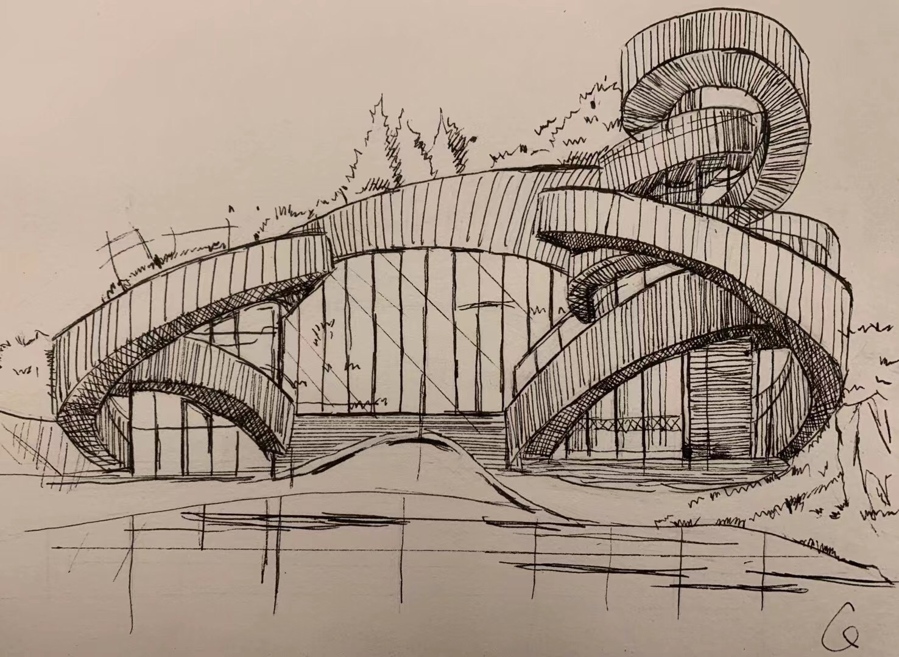

Slide 16
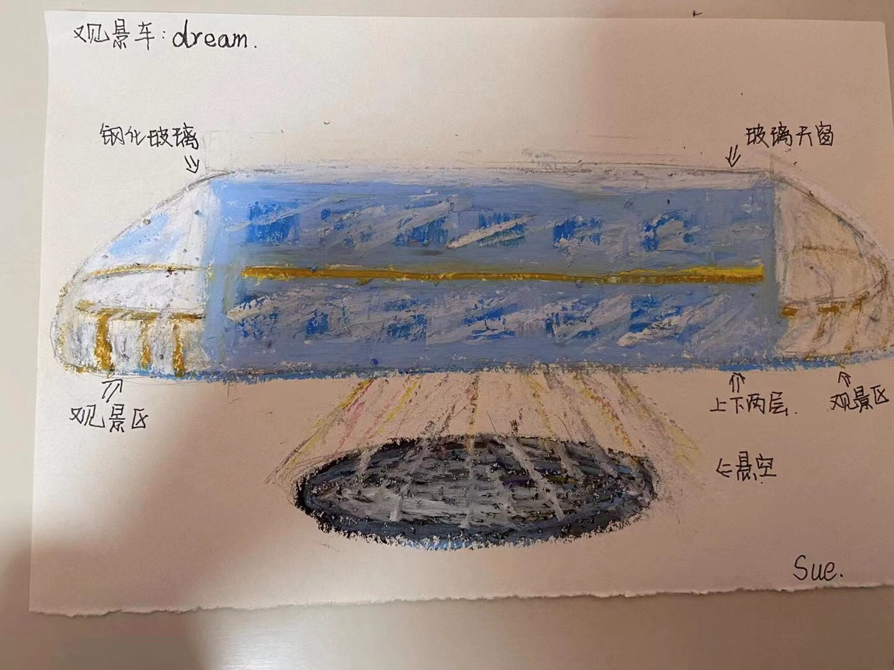

Slide 17
